Slide 1
Название проекта
СУПР (Стандарт и Управление Проектными Решениями) SMPS (Standard and Management of Project Solutions)-команда 408
3

Slide 2
Актуальность проекта
Объем мирового рынка искусственного интеллекта в 2020 году оценивался в 62 милл.$, и ожидается, что с 2020 г. совокупный годовой темп роста (GAGR) будет расти.
Доля мирового рынки искусственного интеллекта на 2019 г.
733,7
Объем рынка искусственного
интеллекта
(миллиарды долларов)
516
GAGR +42,3%
363
85%
управление процессами при
помощи искусственного
интеллекта в 2025 г.
255
179
89
126
62
42%
вырастет совокупный годовой
темп роста благодаря
искусственному интеллекту
к 2027 г.
НА
35%
39%
20%
работников будут полагаться
на помощь искусственного
интеллекта к 2022 г
26%
18%
30%
52%

Slide 3
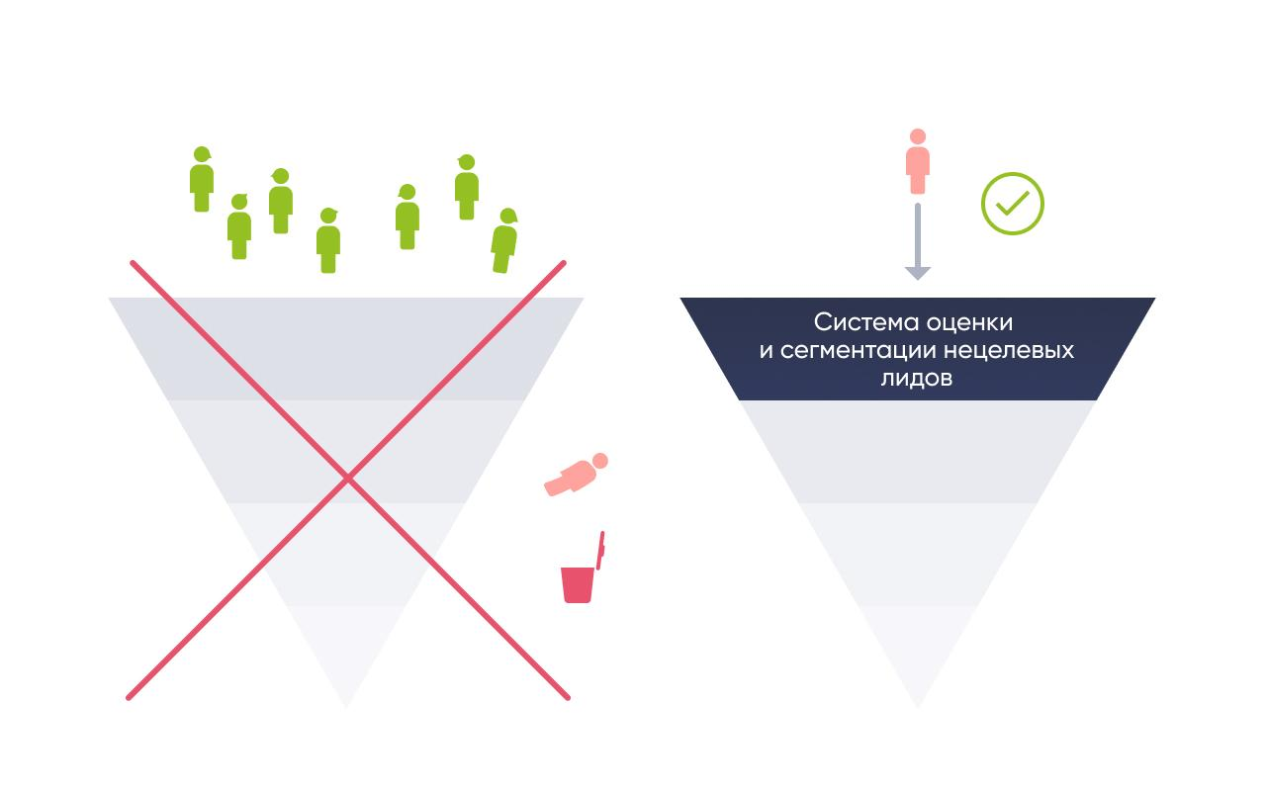
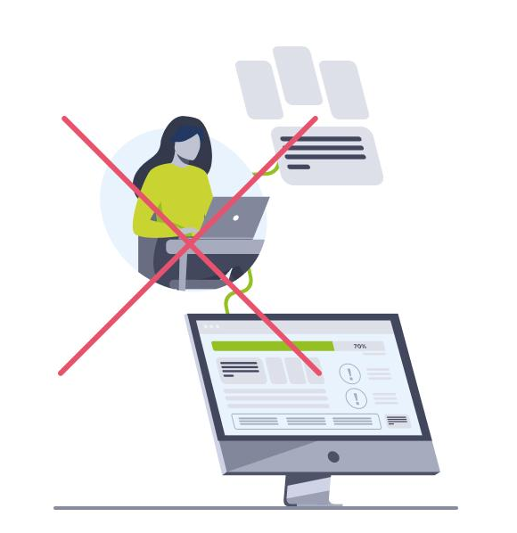
Проблема
Проблема клиента, которую вы решаете.
Почему существующих вариантов решения
не достаточно?
Отсутствие методологии
Некорректная оценка работы сотрудника может привести к снижению роста развития организации и структур, потери ресурсов и снижению качества работы. Отсутствие механизма изучения потенциала сотрудников и возможности выбора может привести к потери нужного человека в определенной отрасли
Существующие решения построены на разных платформах и не позволяют анализировать деятельность ,отсутствует понятная методология оценки результата
ПЛАТФОРМА № 2
Отсутствие комфортной рабочей среды
Подача информации не от первого лица, неудобный интерфейс, высокая информационная нагрузка снижают качество работы и приводят к дискомфорту на рабочем месте
ПЛАТФОРМА № 1
ПЛАТФОРМА № 3
Региональные
Отсутствие агломерационного взаимодействия
Отсутствие связи процессов в работе региональных (национальные, муниципальные), отраслевых (агропромышленость, медиа, финансовых и пр.) и других видах деятельности (предпринимательство) ведет к снижению развития инноваций, функционала и снижению качества
ПРОЦЕСС
Другие
ПЛАТФОРМА № 4
ПЛАТФОРМА № 5
Отраслевые

Slide 4

Решение
Создание комфортных условий для каждого человека с помощью автоматизированной системы принятия решений на основе методики проектного управления проходит в три этапа:
1
2
3
Система оценки, основанная на количественных показателях выполнения работ
Для оценки эффективности процессы проходят через нейросети и только после этого внедряются
Разработка методологии построения и управления процессами
Рассматриваются процессы, повторяющиеся 2 и более раз
Разрабатывается матрица процессов
Экосистема, контроль ресурсов

Slide 5
Рынок
Рынок, на котором вы работаете, его объем, рост и уровень конкуренции.
Место | Компания | Выручка от продаж облачных CRM за 2018 г., $ млн | Выручка от продаж облачных CRM за 2019 г., $ млн | Рост выручки | Доля рынка по итогам 2019 г.
1 | Salesforce | 8 571 | 10 200 | 19% | 40%
2 | SAP | 2 063 | 2 805 | 36% | 11%
3 | Oracle | 607 | 1 275 | 110% | 5%
4 | Adobe | 803 | 1 020 | 27% | 4%
5 | Microsoft | 546 | ~765 | 40% | 3%
6 | Zendesk | 567 | ~765 | 35% | 3%
7 | HubSpot | 580 | ~765 | 32% | 3%
8 | Veeva | 464 | ~510 | 10% | 2%
9 | Zoho | 196 | ~255 | 30% | 1%
10 | Nice Ltd. | 204 | ~255 | 25% | 1%

Slide 6

Бизнес-модель
Бизнес-модель – как вы зарабатываете или планируете.
Реклама проекта в сети, участие вконкурсах
Дробление
Использую существующие решения и услуги, дополняя их новыми элементами с использованием нашей методологии, мы сделаем каждое внедрение уникальным для заказчика.
При достижении необходимого числа заказчиков равному, уровню безубыточности плюс 10 процентов, мы получим возможность больше ресурсов тратить на добавление нового функционал, а не, на продажи.
Второй шаг
Дополнительный шаг
Первый шаг
Кастомизация
Третий шаг
Подписка
Цель-повысить узнаваемость решения, найти инвесторов. Привлечь единомышленников для работы над проблематикой проекта.
Продавая решение по частям (внедряя отдельные элементы). Такой подход оставит заказчику выбор и повысит доверие. Добавит гибкости в подходах.

Slide 7
Текущие результаты
Текущие результаты: успешные кейсы, клиенты или предварительные договоренности, привлеченные инвестиции и др.
Мы в начале пути! Работаем над концептуальным описанием проекта и уточнением самой идею. Как показывают данные анализа рынка, места много рынок растущий.
Формируем команду единомышленников, определяем роли, конкретизируем. Обучаемся прогрессируем.
Учавствем в конкурсах, семинарах. Работаем надо созданием интеренет ресурса.

Slide 8

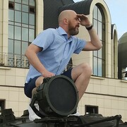
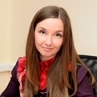
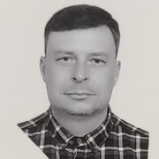
Команда
Ключевые члены ваше команды (CEO, CTO и СMO), опыт и компетенции;
Абрамов Анатолий
Беляева Ксения
Абрамов Андрей
Лидер
Аналитик
PR и маркетинг

Slide 9
Планы развития
Планы развития, потребности и предложение для того, кому вы адресуете презентацию.
Мы планируем.
Спланировать и реализовать проект по разработке методологии цифровизации бизнес процессов в органах исполнительной власти, корпорациях и компаниях России. В данный момент мы работаем над формализацией идеи проекта, концепцией, поиском инвестиций хотим сделать её простой для понимания. Высшая цель нашего проекта построить цифровые бизнес процессы организации таким образом, что бы каждый пользователь, работающий с нашим решением, чувствовал себя частью команды!
Каждый знает, что автоматизация не делает жизнь пользователя легче, проще. И ни в коем случае не позволяет находится в расслабленном состоянии. Автоматизация делает процессы эффективными! Для преодоления сопротивления пользователя необходимо учитывать интересы последнего не в последнюю очередь. Пользователь должен понимать, что решение это не только дополнительный контур управления, но и удобный инструмент для деятельности. А так же, именно решение защитит от неприятностей связанных с неприязненными отношениями, и т.д.
Для достижения высоких результатов необходимо несколько простых вещей. Цель-каждый пользователь в любой момент времени должен понимать какой результат от него ожидают. Инструмент-простой, надёжный, максимально автоматизированный. Желание-необходимо создать комфортные условия осуществления деятельности, возможность сосредоточиться над решением задач.

Slide 10
Контакты
Сайт
Телефон
email
www.baldcrowsystems.spaсe
+7 (910)947-22-20
info@baldcrowsystems.spaсe

